Slide 1
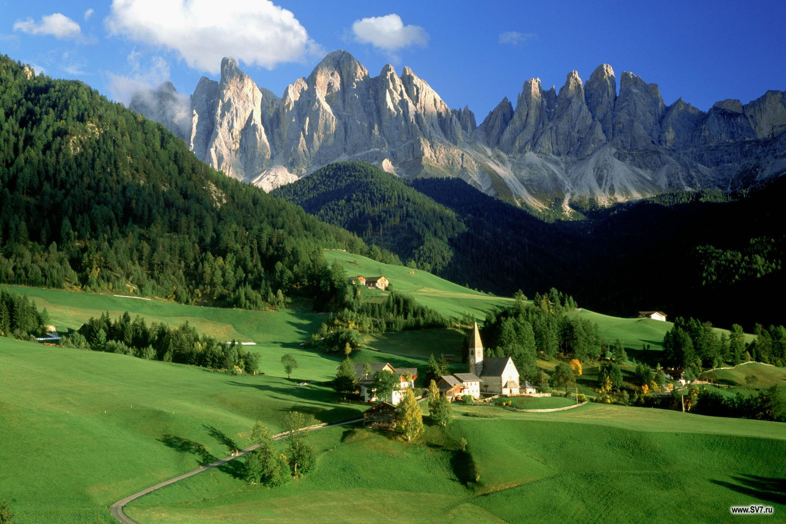

Рослинний світ природних зон України

Slide 2
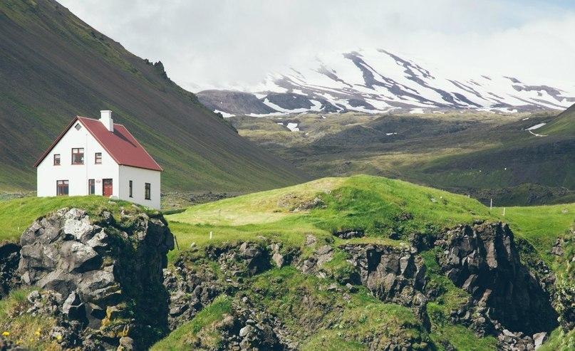
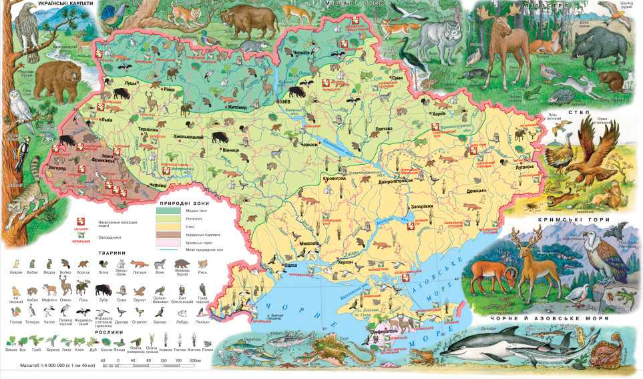
Природні зони України
Природна зона - ділянка земної поверхні, яка відрізняється від інших своєрідністю природного комплексу, що досить чітко виявляється у зовнішньому вигляді. У природній зоні однакова погода впродовж року, подібні ґрунти, рослини і тварини.
Територія України лежить у зонах мішаних лісів, лісостепів і степів. Українські Карпати і вважають окремими природними (фізико-географічними) країнами.

Slide 3
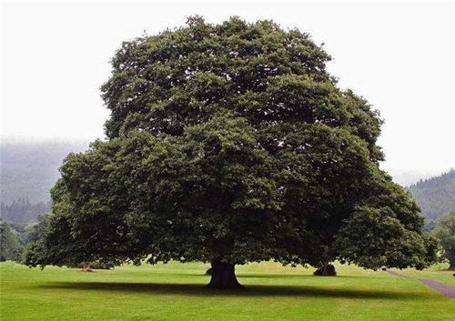
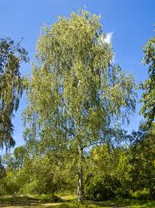
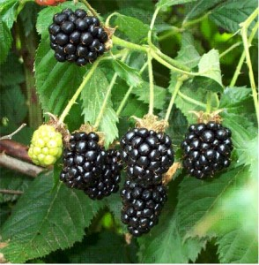
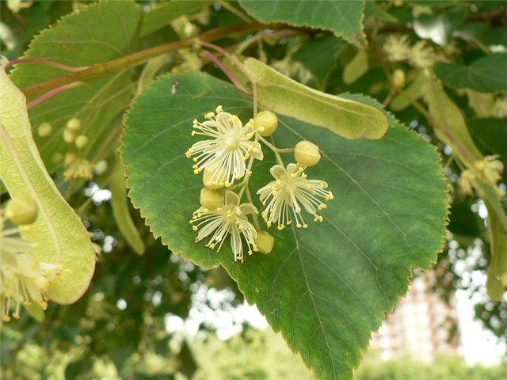
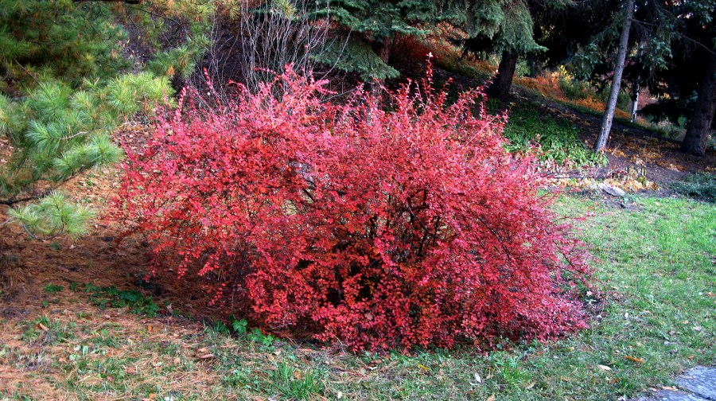
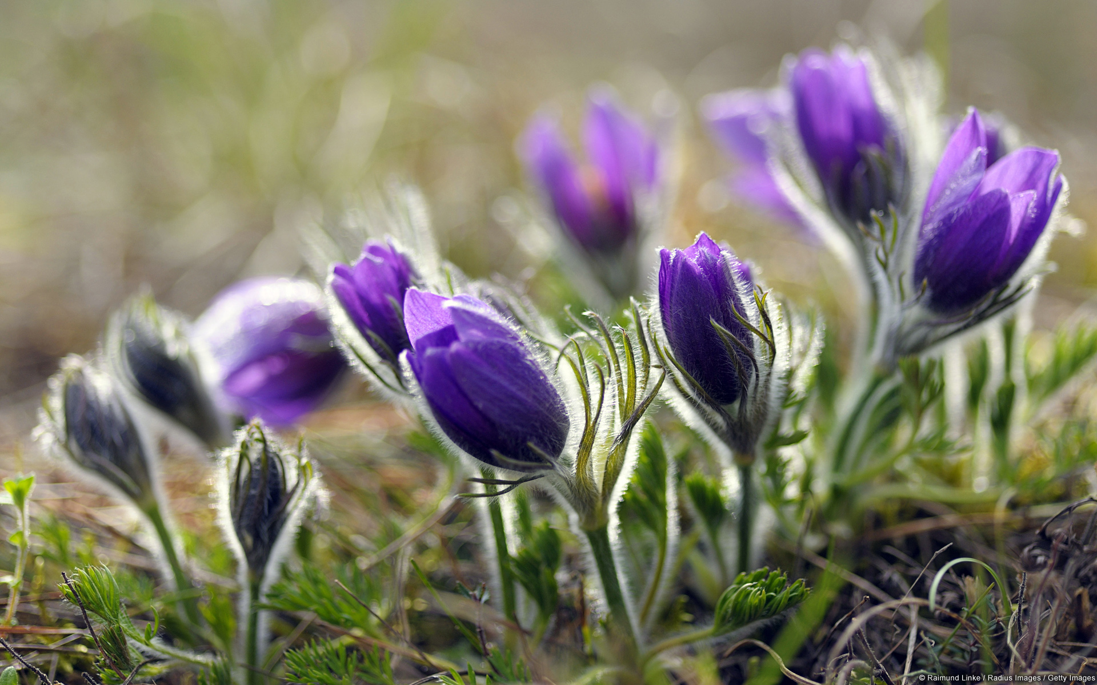
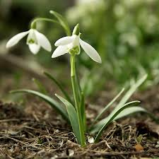
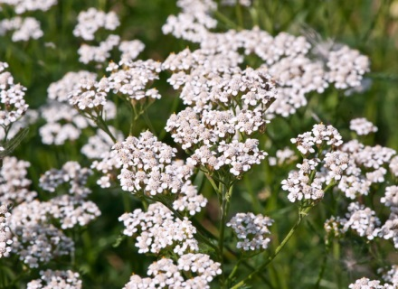
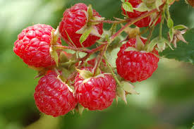
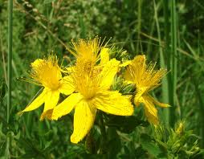
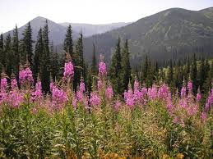
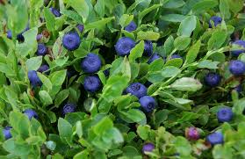
Мішані ліси
Зона мішаних лісів займає північну частину України.
У північній частині зони мішаних лісів переважає хвойне дерево сосна звичайна і листяне — дуб звичайний. Південніше, крім дуба, разом із сосною ростуть граб, береза, липа, осика, клен, вільха. Підлісок утворюють кущі ожини, шипшини, барбарису, ліщини, малини. На заболочених місцях поширені брусниця і чорниця.
Ранньою весною в лісі першими зацвітають підсніжники, проліски, ряст, анемона. Пізніше — конвалія, фіалки, купина, сон-трава. Влітку між деревами залишаються лише вологолюбиві, тіневитривалі рослини — папороті, мохи, копитняк. Інші трав'янисті рослини ростуть на галявинах і узліссях. Серед них: звіробій, деревій, валеріана, ромашка, іван-чай. У мішаних лісах багато грибів.

Slide 4
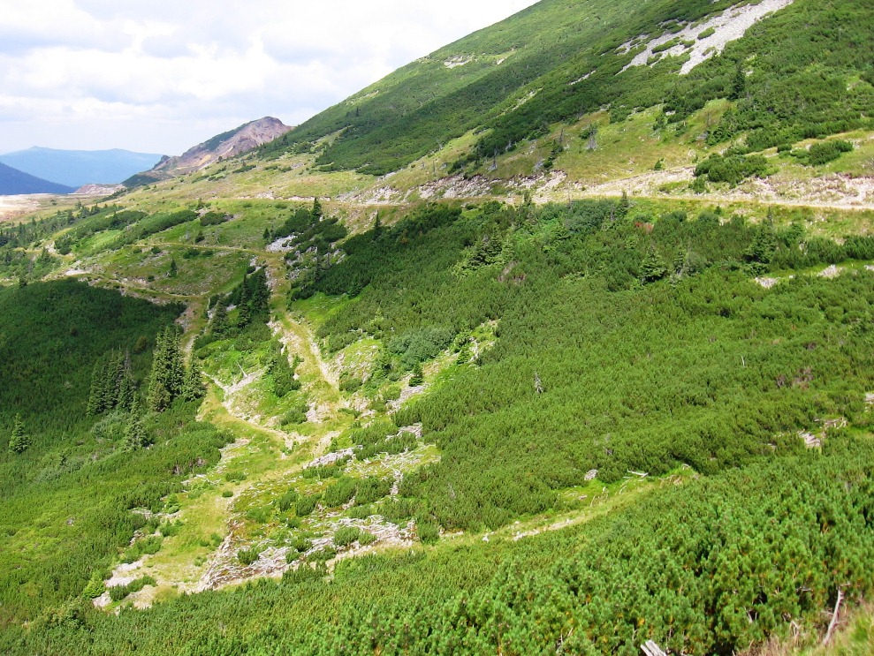
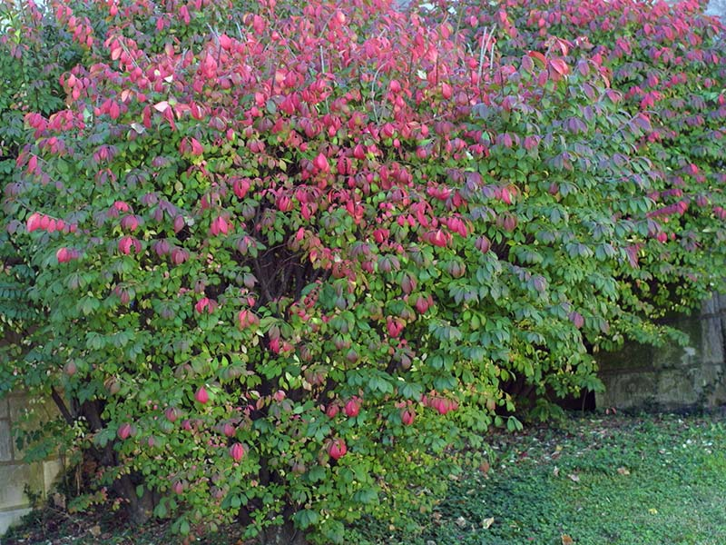
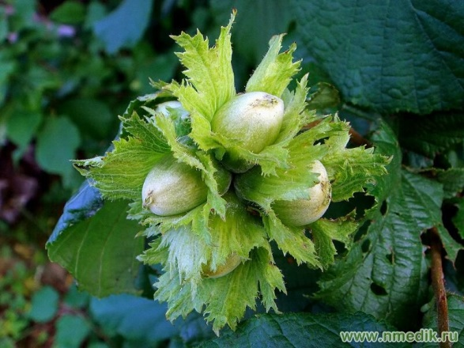
Лісостеп
Лісостеп - це перехідна зона між мішаними і широколистими лісами та степом.
Значна частина території природної зони перебуває тепер під сільськогосподарськими угіддями. Природна рослинність — це залишки луків і степів, дубових та дубово-грабових, дубово-кленових (на Лівобережжі) лісів. Первісних степів збереглось мало .З дерев найпоширенішим є дуб. Поширені також граб, бук, сосна, вільха, береза, липа, ліщина, бруслина. Значні площі зайняті багатоярусними дібровами.

Slide 5
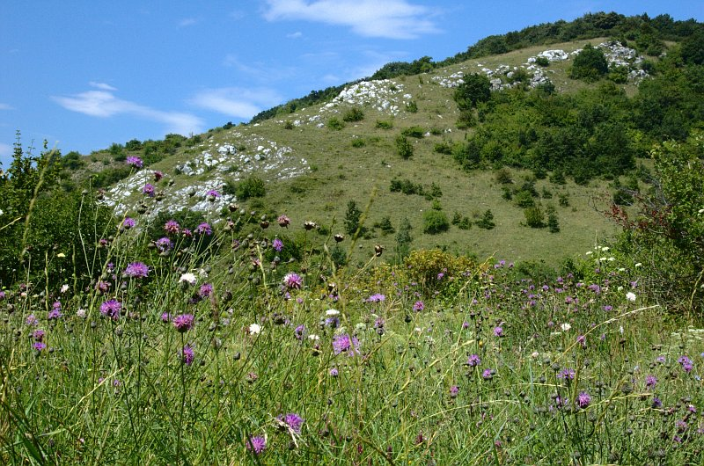
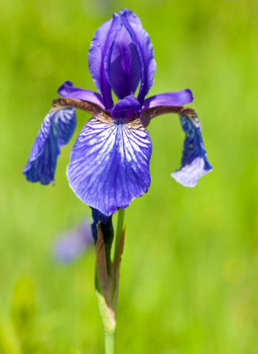
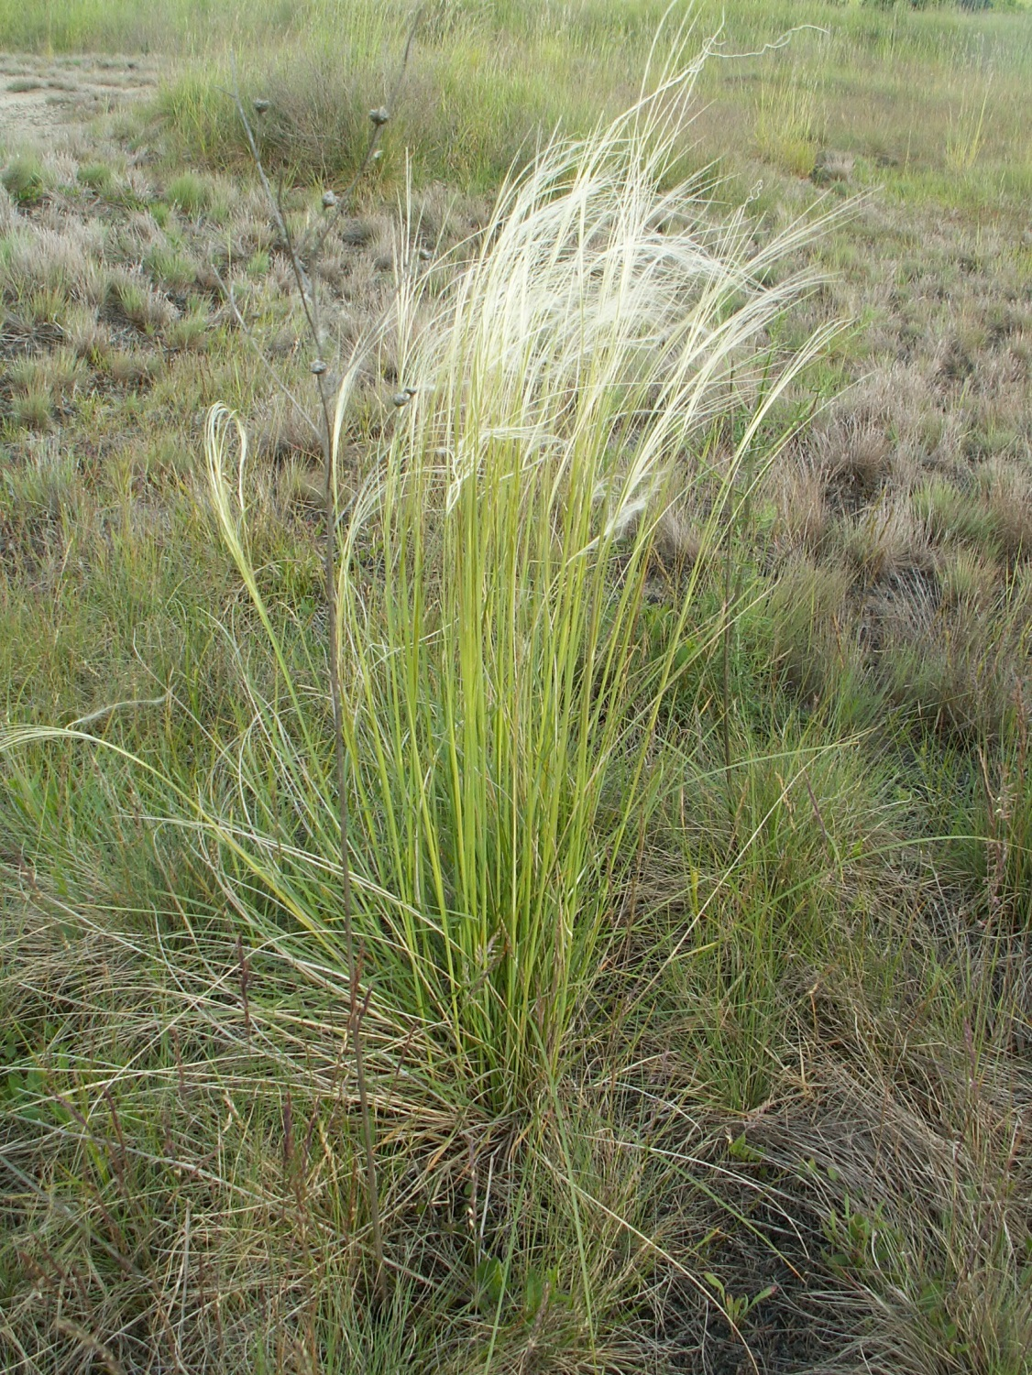
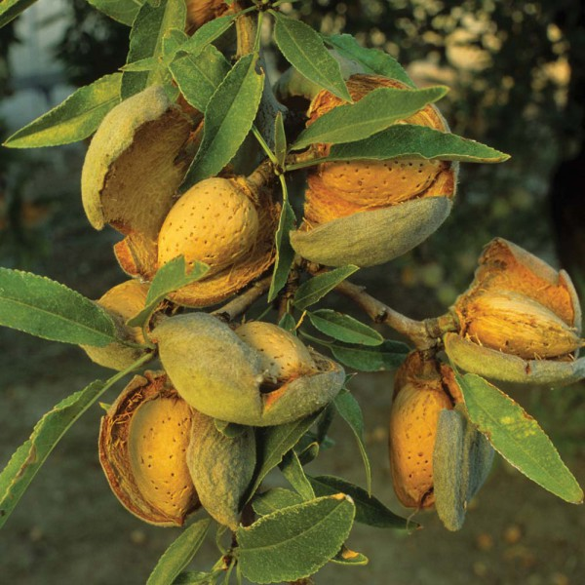
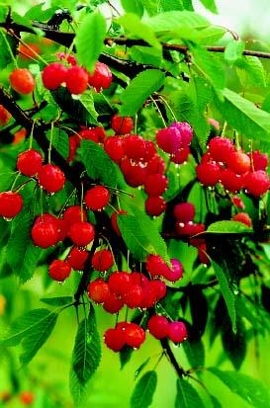
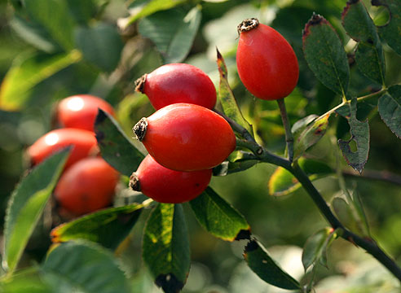
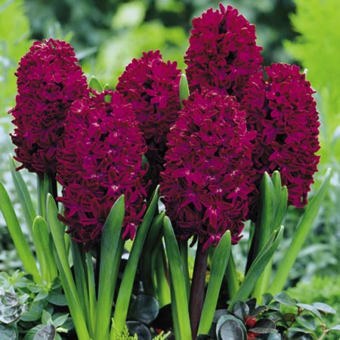
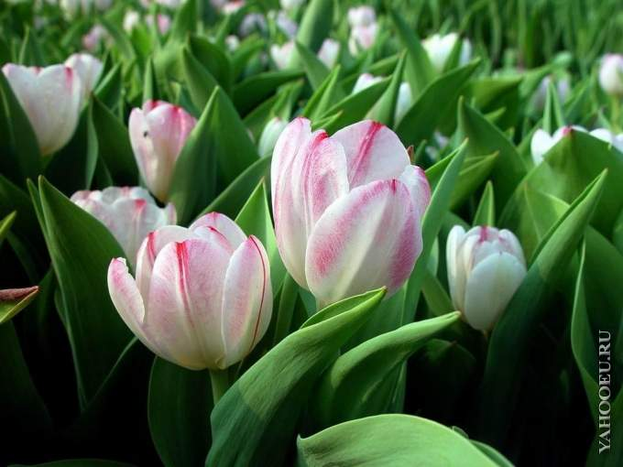
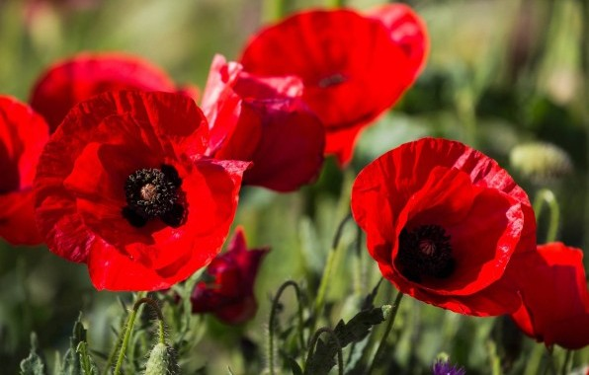
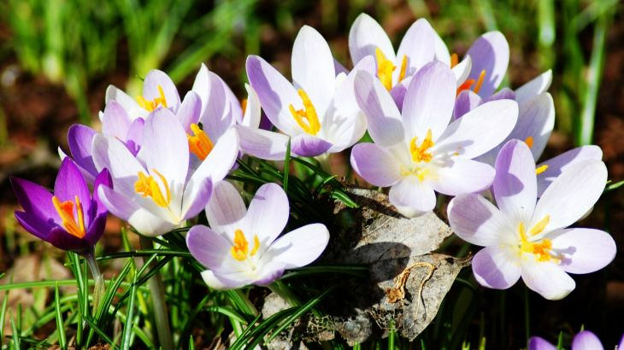
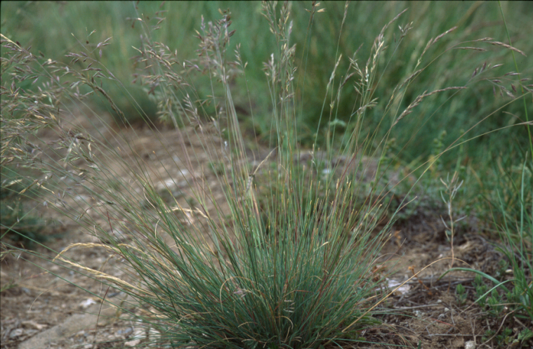
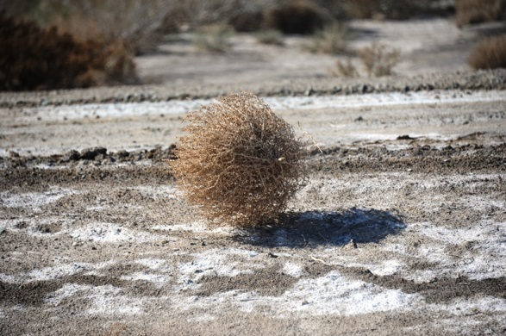
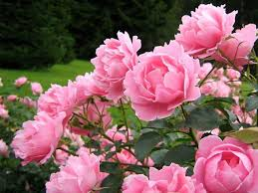
Степ
Степова природна зона-розташована на південь від лісестопевої й простягається на південь до Азово-Чорноморського узбережжя та Кримських гір.
Дерева і кущі зустрічаються на берегах водойм і в балках. У степах іноді можна зустріти зарості тернику, шипшини, мигдалю, степової вишні. Природні ліси в степах займають невелику площу. У балках та ярах трапляються байрачні ліси, у заплавах річок заплавні. Для степової зони характерна ттрав’яна степова рослинність.
Весною, коли в ґрунті ще достатньо вологи, з'являються ефемерні рослини:півники, гіацинти, крокуси, гирицвіт, тюльпани, півонії, маки... Улітку в степу з'являються полин, типчак, ковила. Одні рослини мають довге коріння, яким з глибини дістають воду, в інших — жорсткі або вузькі опушені листки, через які випаровується мало води. У середині літа від спеки починають висихати всі рослини. Вітер підхоплює їх і котить клубками по степу (рослини-перекотиполе), витрушуючи дозріле насіння.

Slide 6
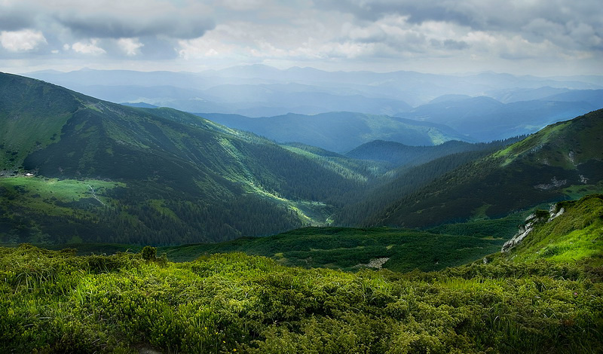
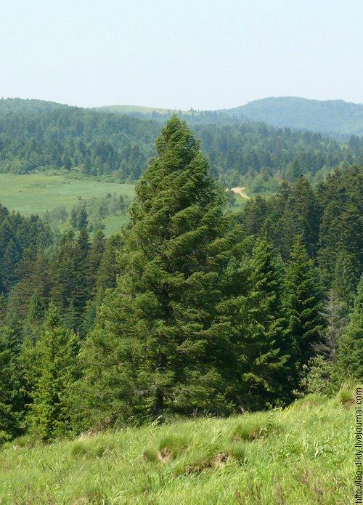
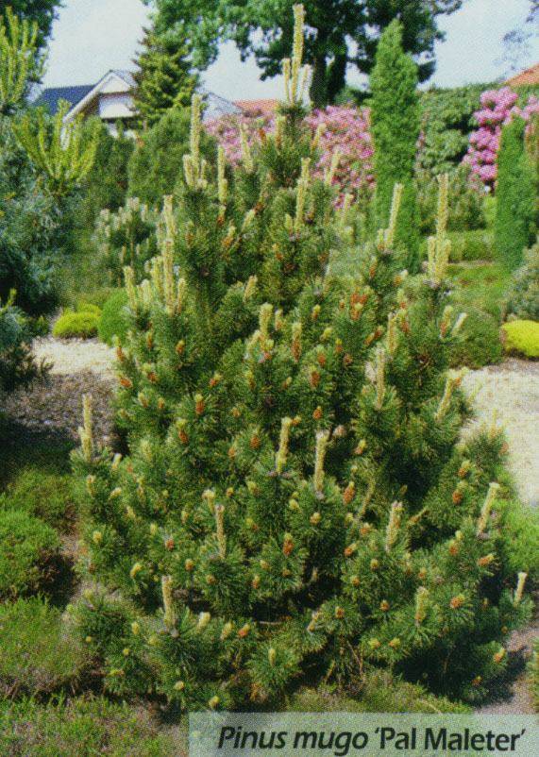
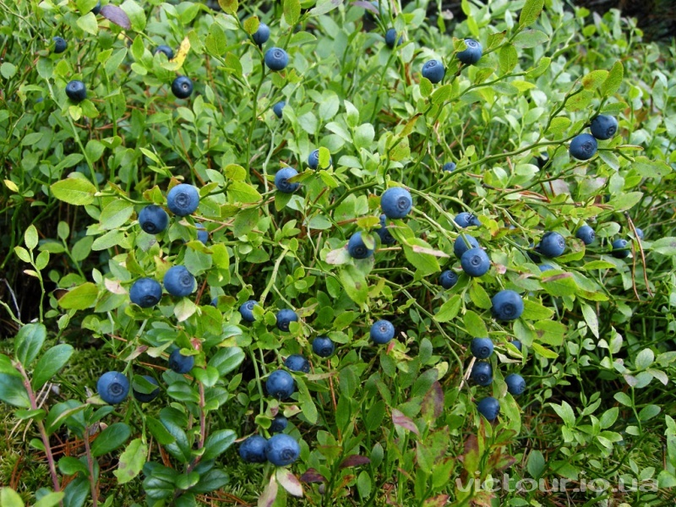
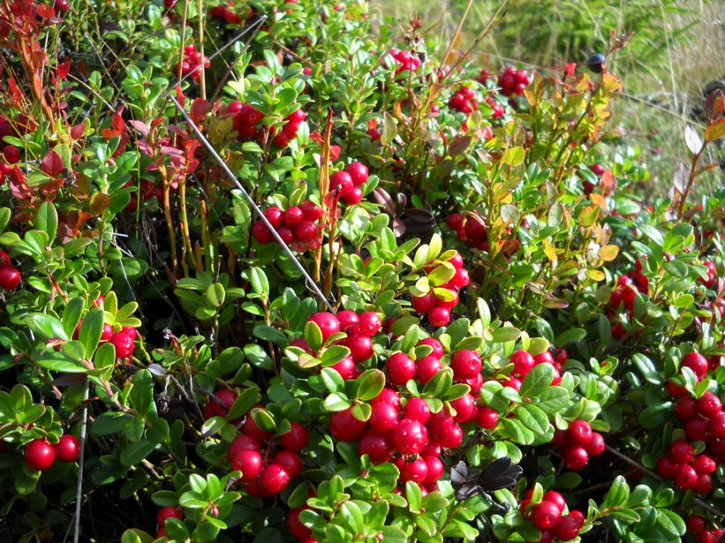
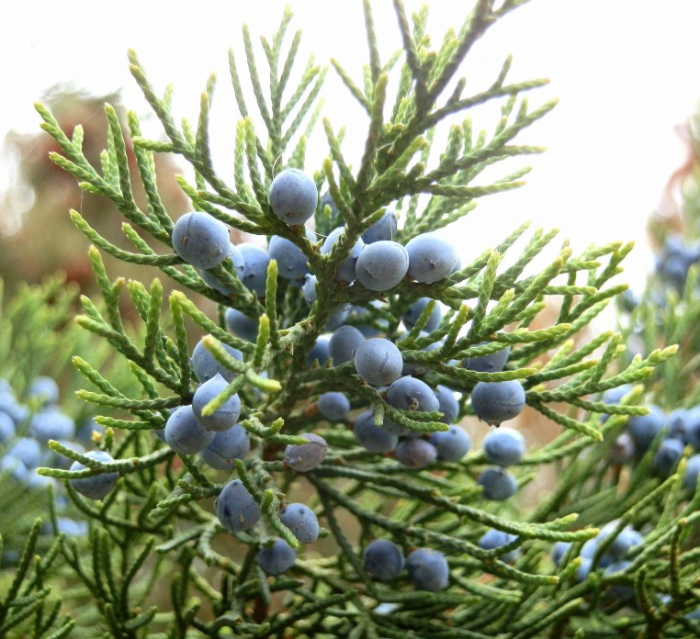
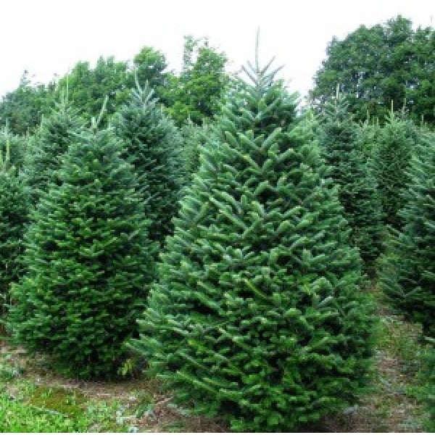
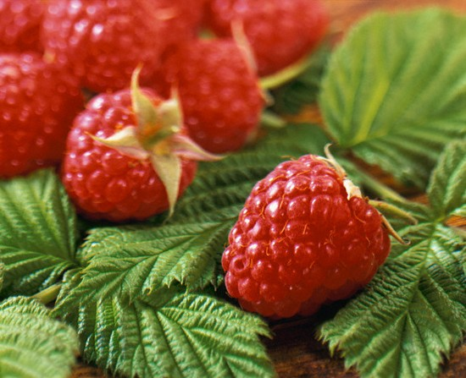
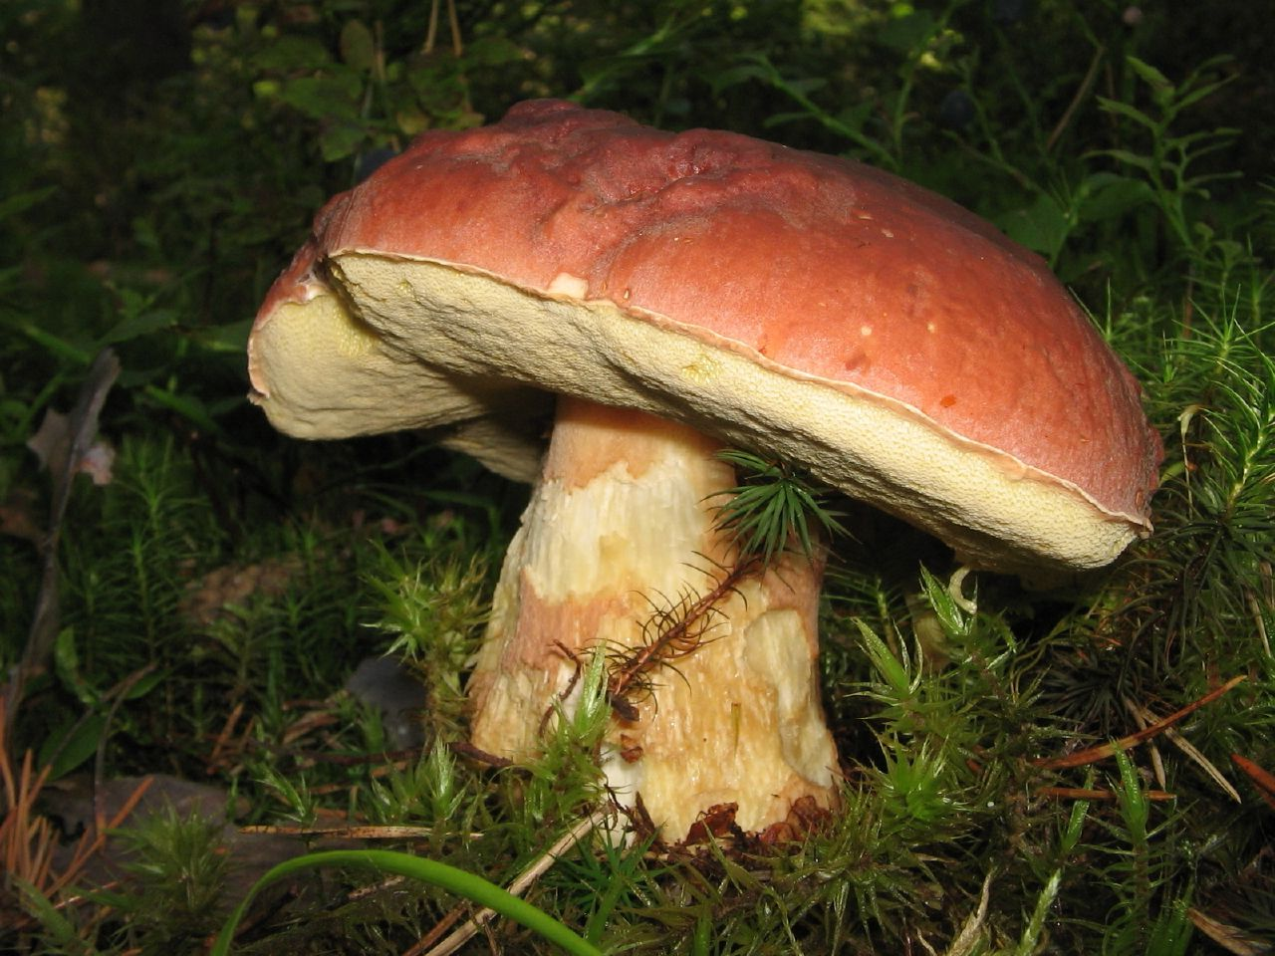
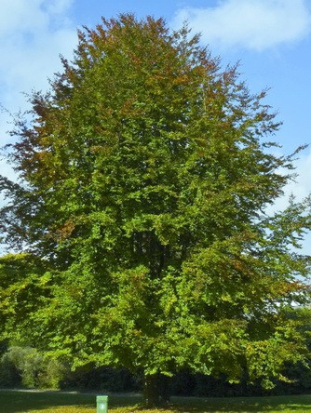
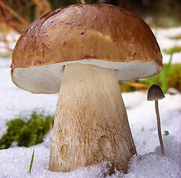
Корпатські гори
(Українські Карпати)
Карпатські гори — це місце в Україні, де випадає найбільше опадів: дощів — навесні і влітку, снігу — взимку.
Біля підніжжя, на схилах гір, росте листяний ліс. Його утворюють дуб, граб, липа, клен, бук. Вище — холодніше, тому з'являються хвойні дерева — ялиця і ялина європейська, яку називають смерекою. З листяних переважає бук. Ліс стає мішаним. Підлісок листяного і мішаного лісів утворюють кущі малини, ліщини, ожини, шипшини. На узліссях і галявинах ростуть трав'янисті рослини, більшість з них лікарські. Під деревами багато грибів: білих, підберезників, підосичників, маслюків, опеньків.
Чим вище підніматися в гори, тим листяних дерев дедалі менше. Ліс стає хвойним. Крім смереки і ялиці, у ньому росте модрина. Хвойні дерева холодостійкіші, ніж листяні. Хвойний ліс темний, вологий. Ґрунт між деревами вкритий мохами. На галявинах ростуть низенькі кущики брусниці й чорниці.
На вершинах Карпат хвойні ліси змінюються чагарниками із сосни гірської і ялівцю. За ними розкинулися гірські луки — полонини. Вони вкриті різнобарвно квітуючими трав'янистими рослинами.

